Slide 1
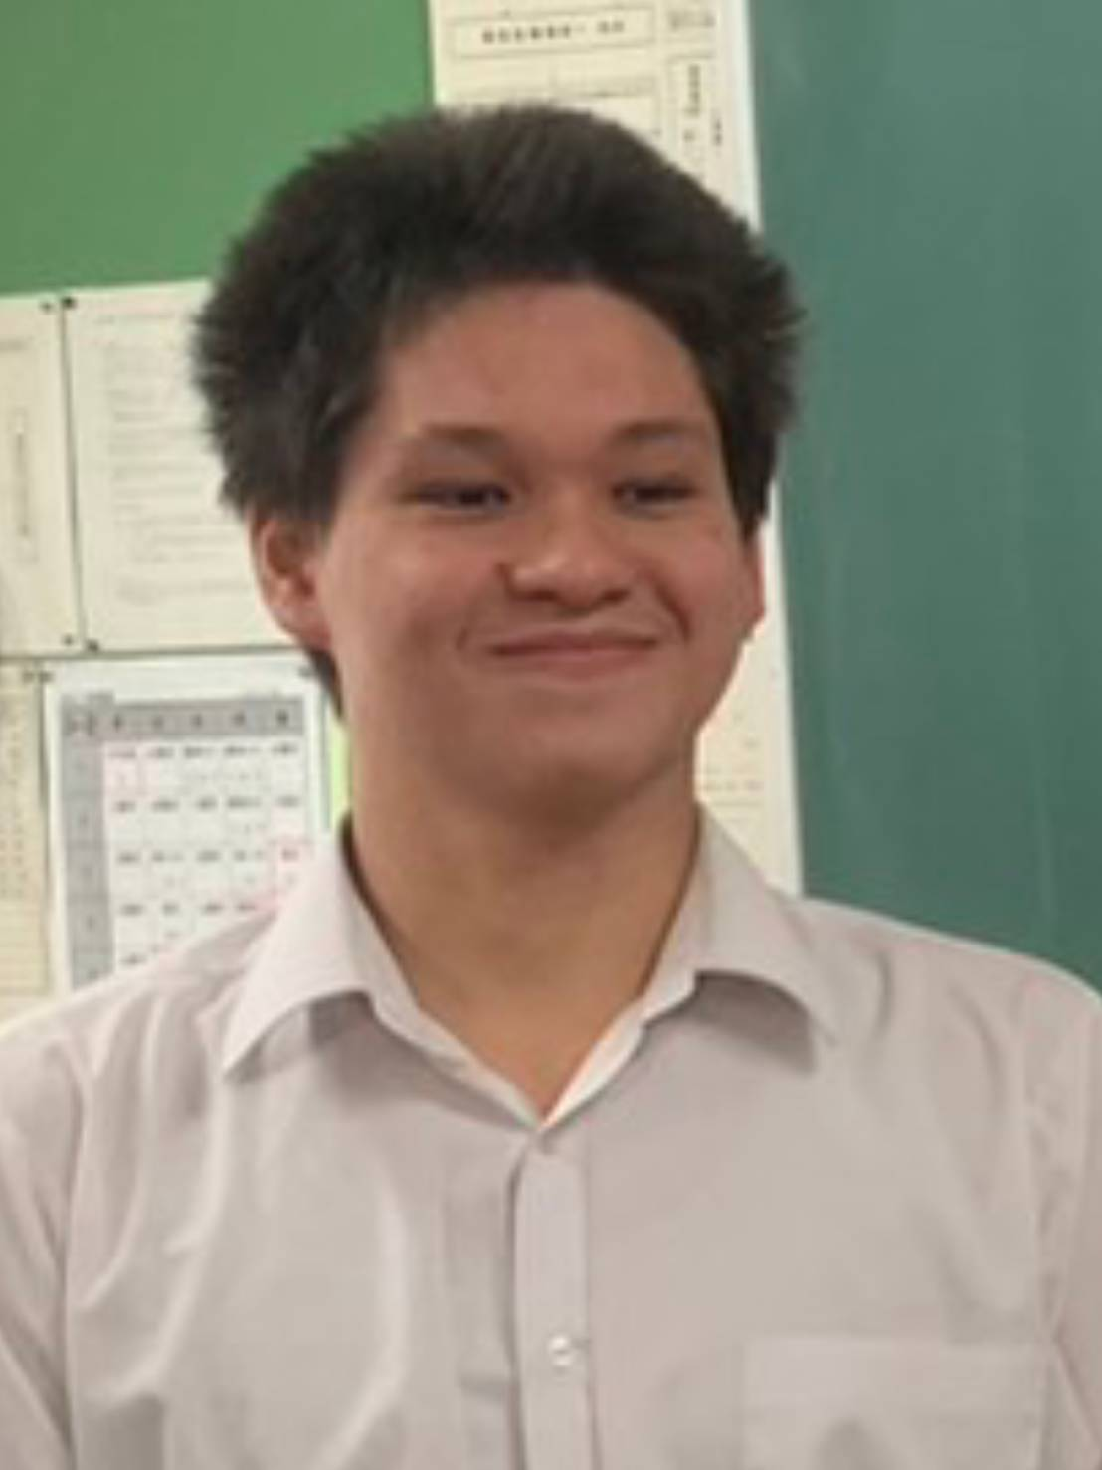
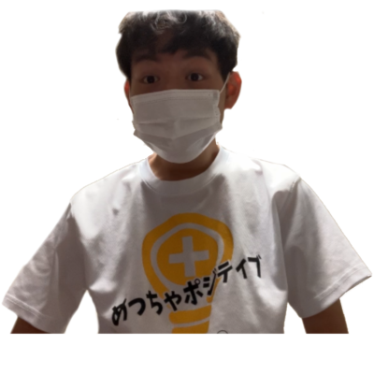
チーム名 グットナチュラルパーソン！
ゲーム名 Devile・Trex

Slide 2
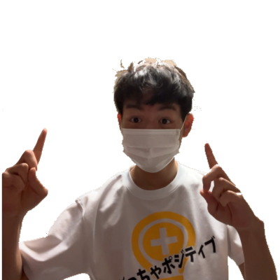
1 作成目的、背景
AIの機能やUnityを扱い
３Ｄの脱出ホラーゲームを
作ろうと考えた

Slide 3
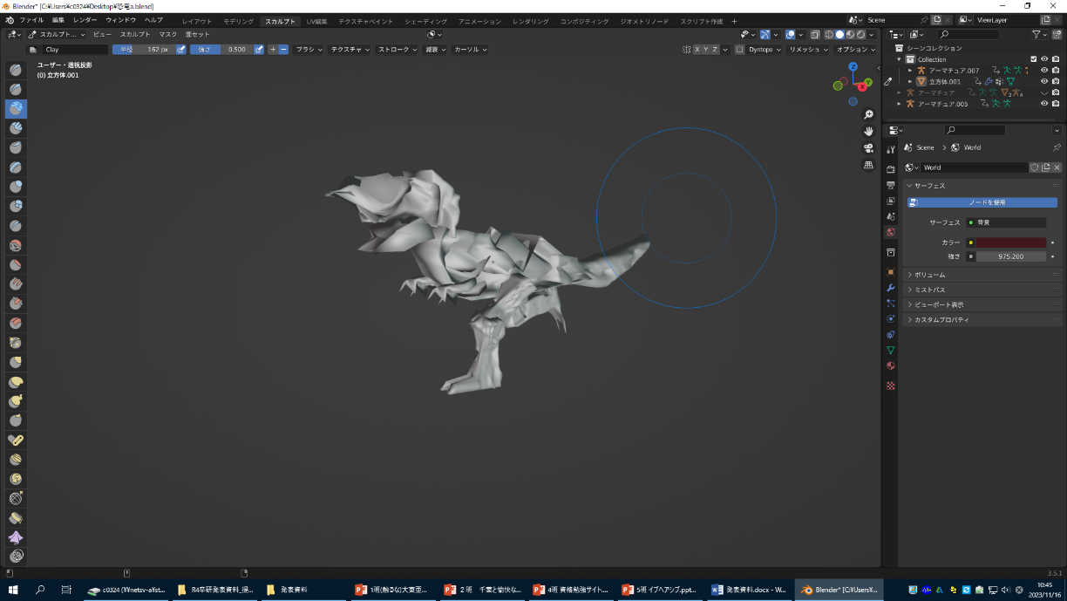
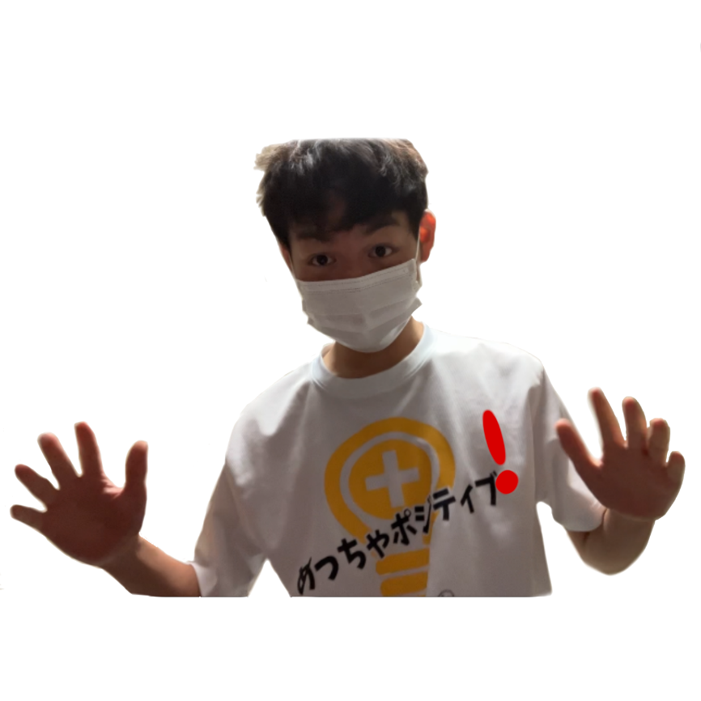
2 作品の概要と特徴
学校からの脱出を目指すゲーム！
ティラノがいる！？
←しかもティラノには ＡＩ機能が搭載 されている！！！

Slide 4
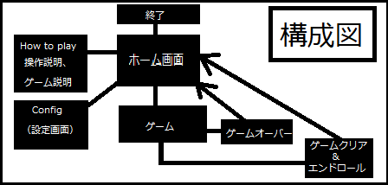
構成図！！！！！！↓

Slide 5
ハードウェアソフトウェア構成
-使用情報機器
・Microsoft Windows 10
-使用ソフト等
・unity・Blender・Visual Studio・Aviutl・Github desktop・Micro Paint
-使用プログラミング言語
・C#言語・VisualBasic言語

Slide 6
ＤＦＤ↓

Slide 7
森田説明スライド！（仮配置スライド）

Slide 8
高塚説明スライド！（仮配置スライド）

Slide 9
対馬説明スライド！（仮配置スライド）

Slide 10
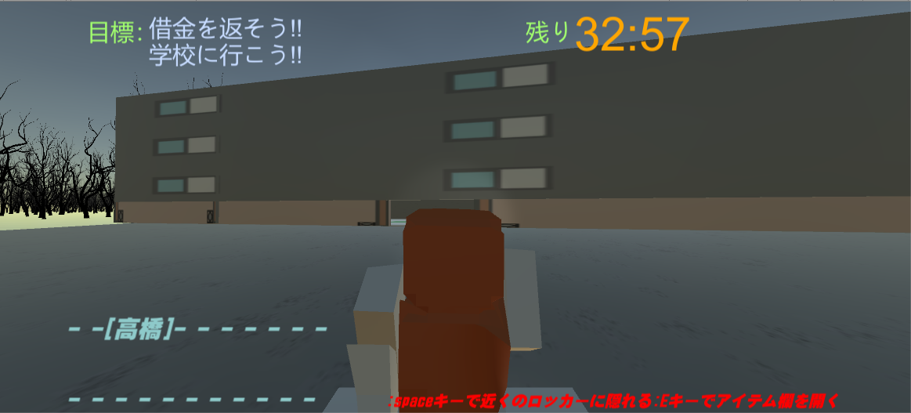
動作・操作説明プレイヤーの操作①
「Aキーで左に移動 Ｄキーで右に移動 Sキーで後ろに移動 W前に移動」

Slide 11
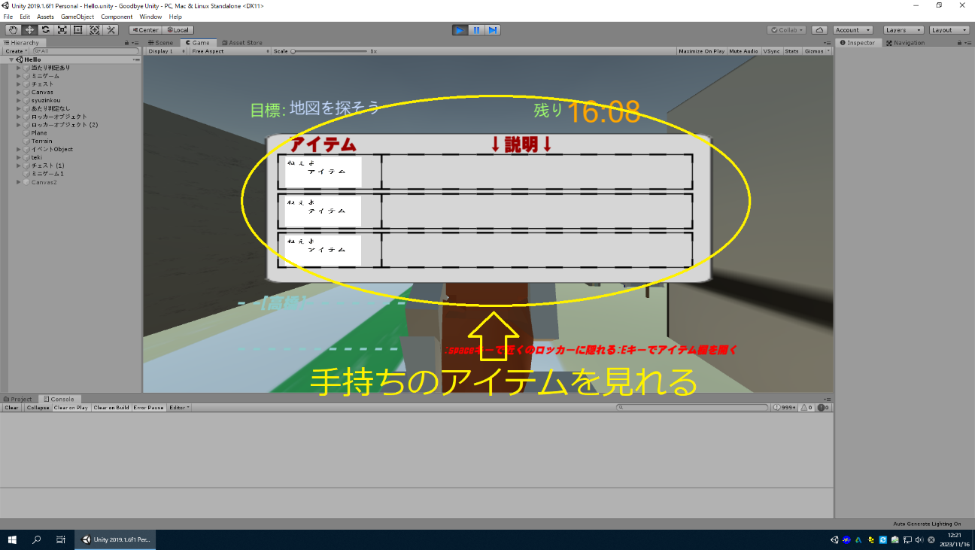
動作・操作説明アイテムのゲット＆使用②
・Eキーをクリックで
ゲットしたアイテムを見られる

Slide 12
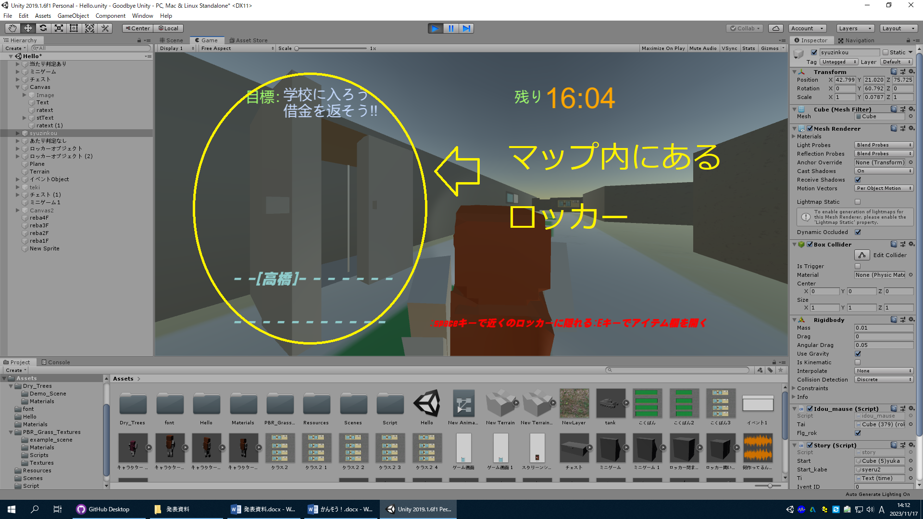
動作・操作説明ロッカーに隠れる③
・スペースキーで隠れられる！

Slide 13
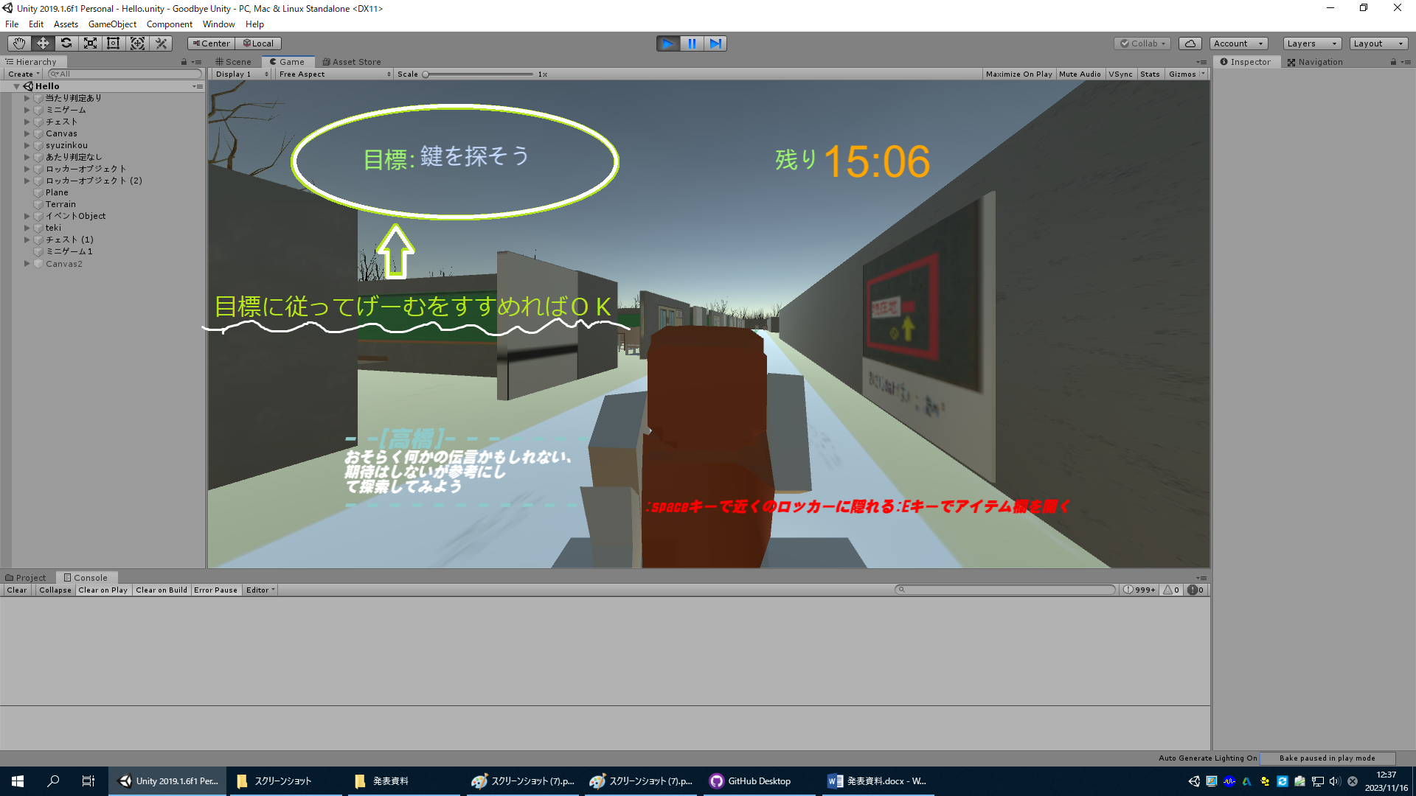
動作・操作説明ゲーム進行方法④
目標に従って探索すればＯＫ！

Slide 14
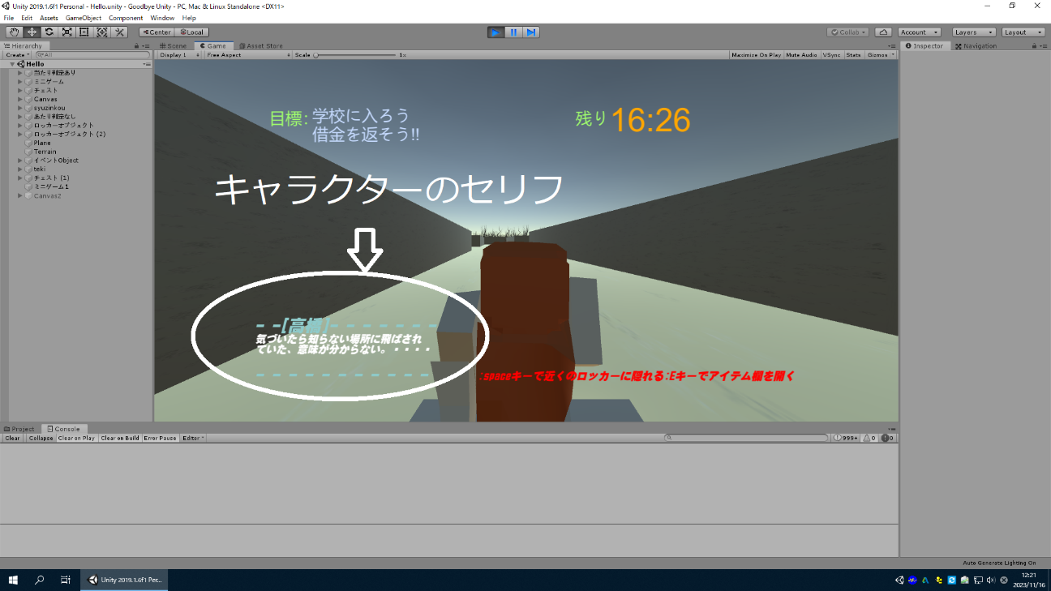
ゲームを進めるごとに キャラクターのセリフも表示されてストーリが進む！！

Slide 15
考察・発展
主に
・もっといい作り方はあったのでは？
・もっとクオリティを上げれたのでは？
・ＡＩの機能をさらに上手に活用できなかったか？
などなど・・・

Slide 16
感想

Slide 17
ＥＮＤ

